Slide 1
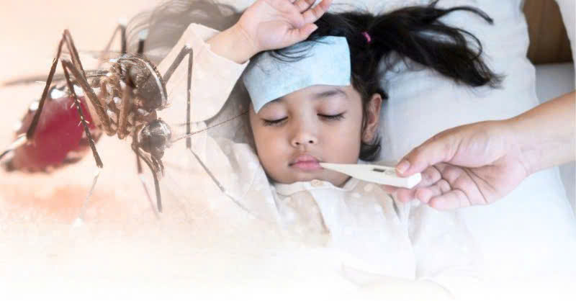
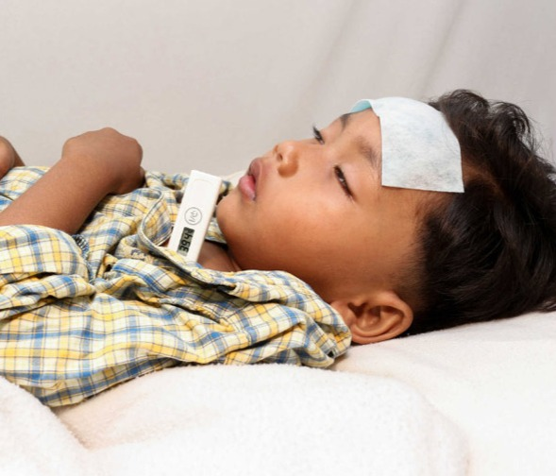
UBND PHƯỜNG TÂN HƯNG
TRƯỜNG THCS NGUYỄN HỮU THỌ
TRUYỀN THÔNG GIÁO DỤC SỨC KHỎE
BỆNH SỐT XUẤT HUYẾT
Y tế trường học

Slide 2
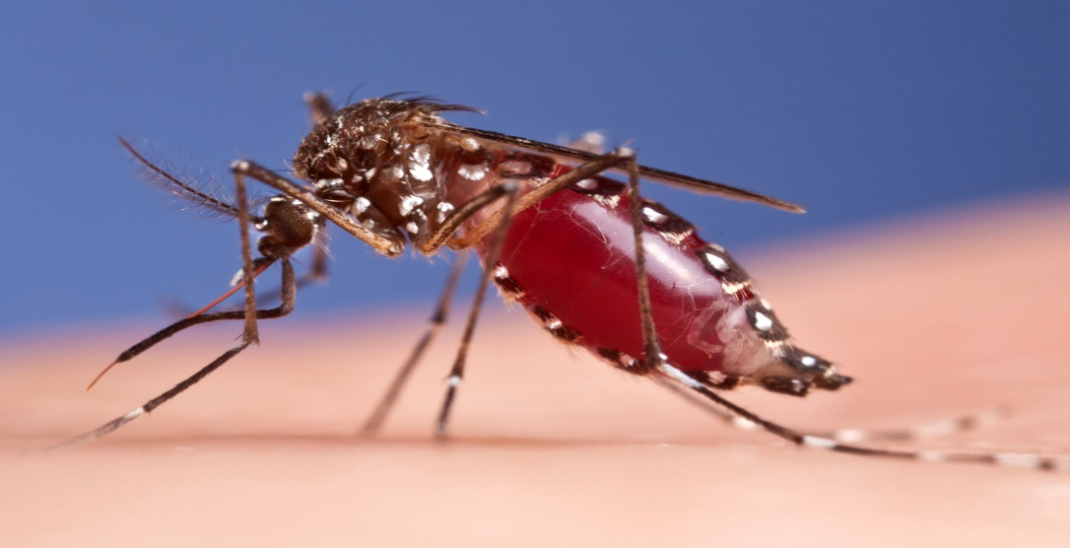
NỘI DUNG CHÍNH
TRUYỀN THÔNG VỀ BỆNH SỐT XUẤT HUYẾT
Sốt xuất huyết là gì?
Nguy cơ sốt xuất huyết.
Triệu chứng nhận biết.
Hệ quả nếu không được điều trị.
Biện pháp phòng chống.

Slide 3
01
SỐT XUẤT HUYẾT LÀ GÌ?
Sốt xuất huyết là bệnh truyền nhiễm cấp tính do virus Dengue gây ra. Nguyên nhân lây lan bệnh là do muỗi vằn Aedes truyền virus Dengue từ người bệnh sang người khỏe mạnh.

Slide 4
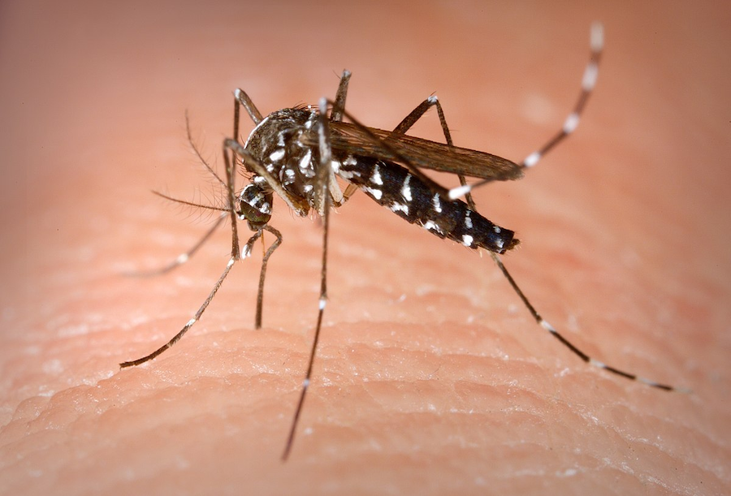
02
NGUY CƠ SỐT XUẤT HUYẾT

Slide 5
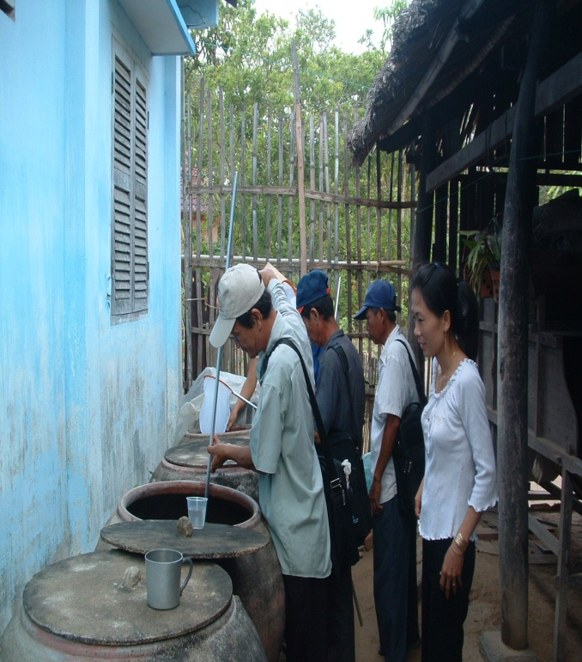
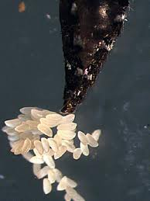
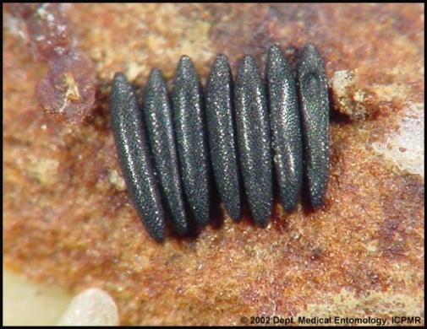
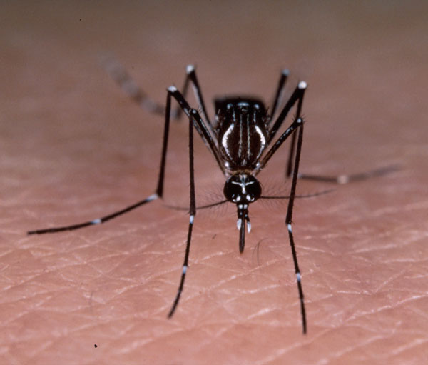
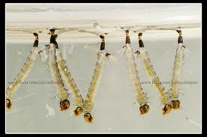
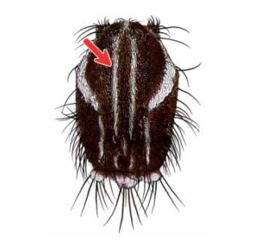
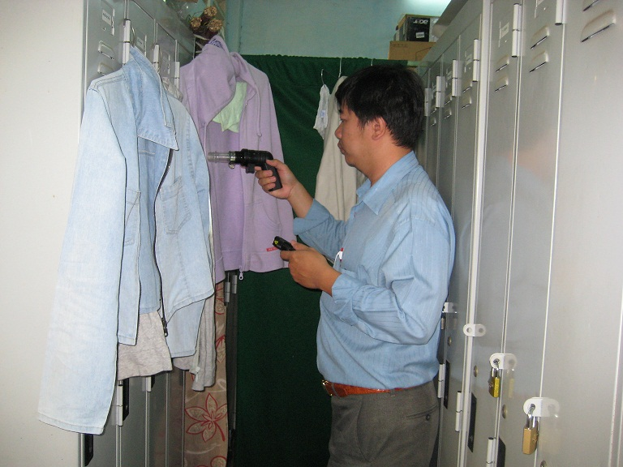
VÒNG SINH TRƯỞNG CỦA MUỖI

Slide 6
Muỗi vằn Aedes thích sinh sống và phát triển ở đâu?
a. Nơi có nhiều ánh nắng.
b. Nơi ẩm thấp, đọng nước, tối tăm.
c. Nhà lầu.
d. Trên cây cao to.
- Ở nơi có khí hậu ẩm ướt và nhiệt đới, sẽ tạo điều kiện cho sự sinh sống và phát triển của muỗi Aedes. Muỗi thích đẻ trứng trong nước chậu cây, bể nước hoặc các vật chứa nước.

Slide 7
Ai là người dễ mắc bệnh sốt xuất huyết?
a. Trẻ em.
b. Người cao tuổi.
c. Người trưởng thành khỏe mạnh.
d. Tất cả mọi người.
- Trẻ em và người cao tuổi, người có bệnh nền thường có hệ miễn dịch kém hơn, do đó khi mắc bệnh họ dễ gặp biến chứng nghiêm trọng hơn so với người trưởng thành khỏe mạnh

Slide 8
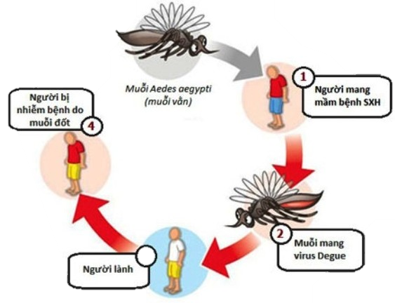
CÁCH MUỖI VẰN LÂY LAN BỆNH
Khi muỗi trưởng thành, chúng sẽ đốt người và truyền virus Dengue, gây ra bệnh sốt xuất huyết. Việc làm sạch các khu vực ẩm ướt xung quanh nhà là rất quan trọng để ngăn chặn sự sinh sôi của muỗi.

Slide 9
03
TRIỆU CHỨNG NHẬN BIẾT

Slide 10
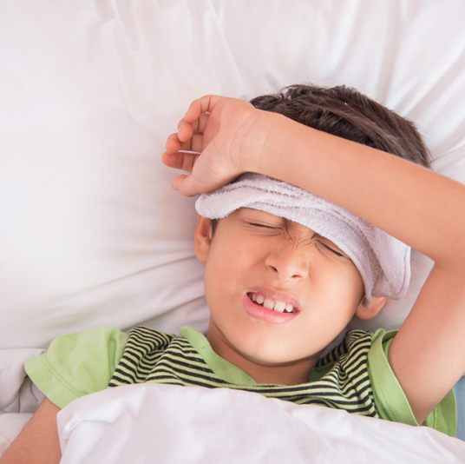
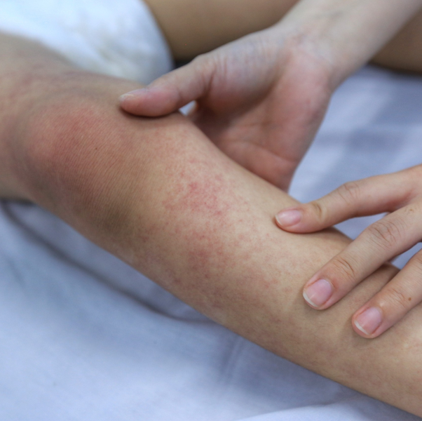
Bệnh sốt xuất huyết thể hiện qua triệu chứng điển hình là sốt cao 40⁰C và thường kèm theo ít nhất 2 triệu chứng:
Đau đầu
Đau hốc mắt
Buồn nôn/hoặc nôn mửa
Nổi hạch
Đau cơ, xương/ hoặc khớp.
Phát ban.
Chảy máu chân răng

Slide 11
HỆ QUẢ NẾU KHÔNG ĐƯỢC ĐIỀU TRỊ
04
Nếu không được phát hiện và điều trị kịp thời, sốt xuất huyết có thể dẫn đến sốc, xuất huyết nội và thậm chí tử vong.
Việc nhận biết sớm các dấu hiệu và triệu chứng của bệnh rất quan trọng, giúp ngăn ngừa hậu quả nghiêm trọng.
Hãy nhớ, mọi người cần đến cơ sở y tế ngay khi có dấu hiệu nghi ngờ về bệnh.

Slide 12
05
BIỆN PHÁP PHÒNG CHỐNG

Slide 13
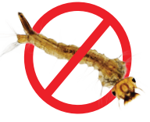

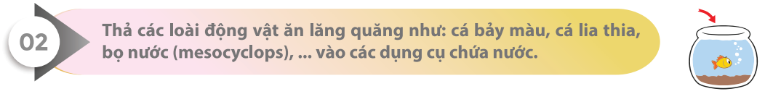
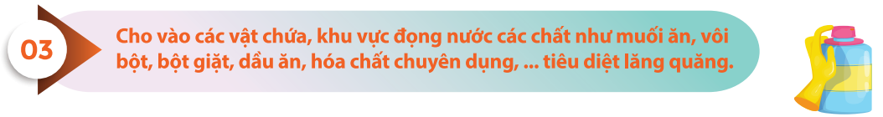




DIỆT MUỖI, DIỆT LĂNG QUĂNG VÀ BỌ GẬY

Slide 14
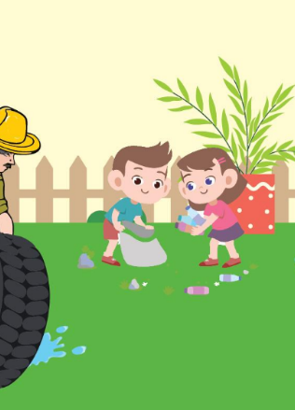
NHỮNG ĐIỀU HỌC SINH CẦN LÀM ĐỂ BẢO VỆ BẢN THÂN
Học sinh và gia đình thường xuyên vệ sinh nhà cửa, không nghịch nước đọng và không vứt rác bừa bãi. Ngoài ra, hãy tự bảo vệ bản thân bằng cách mặc quần áo dài tay và ngủ trong màn, kể cả ban ngày. Những hành động này không chỉ giúp bảo vệ sức khoẻ cá nhân mà còn tạo nên một môi trường an toàn cho tất cả mọi người.

Slide 15
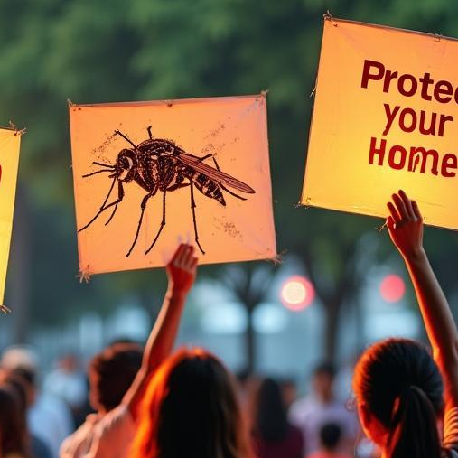
THÔNG ĐIỆP TRUYỀN THÔNG HIỆU QUẢ
Các thông điệp truyền thông như 'Không có bọ gậy - không có sốt xuất huyết!', 'Diệt muỗi - bảo vệ sức khỏe cả nhà!' rất quan trọng để nâng cao nhận thức. Hãy cùng nhau lan tỏa thông điệp này đến mọi người để xây dựng một cộng đồng không còn dịch bệnh.

Slide 16
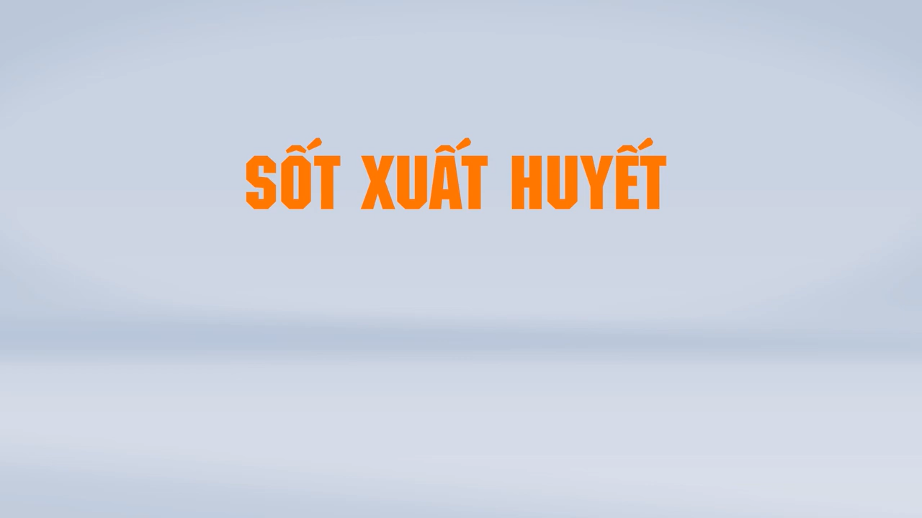

Slide 17
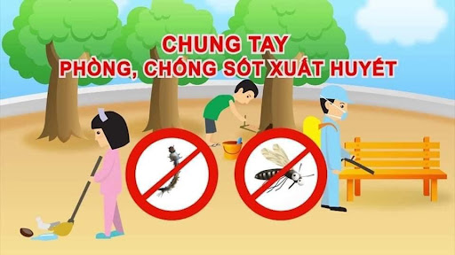
KẾT LUẬN
Việc phòng chống sốt xuất huyết không chỉ là trách nhiệm của một cá nhân mà là của cả cộng đồng. Hãy hành động ngay hôm nay để bảo vệ sức khỏe bản thân và những người xung quanh. Mỗi hành động nhỏ của bạn có thể tạo nên một sự thay đổi lớn.

Slide 18


Slide 19



CẢM ƠN THẦY CÔ VÀ CÁC EM ĐÃ THEO DÕI, LẮNG NGHE!
+91 620 421 838

